Slide 1
Дидактическое пособие
«Объедини предметы»
для детей старшего дошкольного возраста
Подготовила: Тихомирова Г.Ш.
Воспитатель МБДОУ
«ДС №471 г. Челябинска»

Slide 2
Дидактические задачи:
формировать умение у детей находить признаки сходства у разных предметов и объединять их по цвету, форме, структуре, размеру, по материалу, по действиям функциям, принадлежности к определённой группе и т.д.;
развивать логическое мышление, внимание, память;
активизировать речевую деятельность детей.

Slide 3
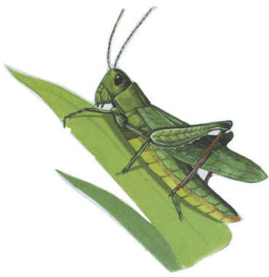
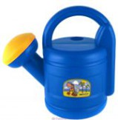
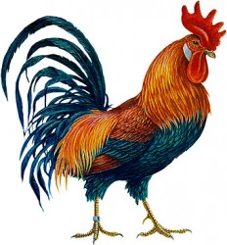
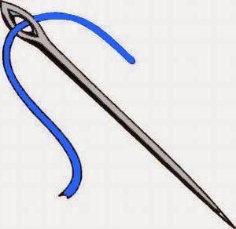
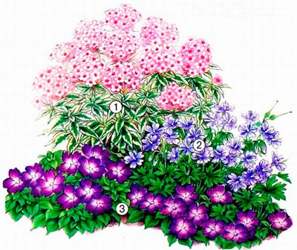
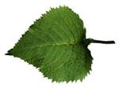

Slide 4
Варианты объединения предметов:
По цвету:
-лейка и нитки (синий цвет)
петух и лейка (синий цвет)
петух и нитки (синий цвет)
листок и кузнечик (зеленый цвет)
будильник и рассеиватель лейки (желтый цвет)
По функциям:
-петух и будильник (будят по утрам)
-нитки и иголка (нужны для шитья)
-лейка и клумба цветов (из лейки поливают цветы)
По форме:
-бобина ниток и лейка (овальная форма)
-будильник и донышко лейки (круглая форма)
По принадлежности к определенной группе:
-будильник, лейка, иголка (принадлежат к рукотворному миру)
-петух, клумба цветов, кузнечик, листок (принадлежат к природному миру)
По структуре:
-листок и иголка (кончики острые)

Slide 5
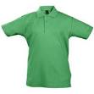
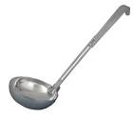
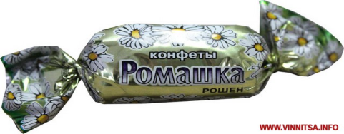
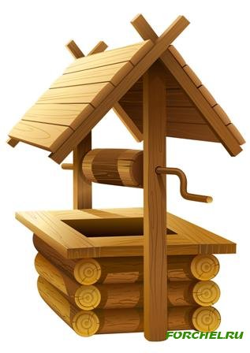
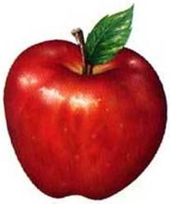
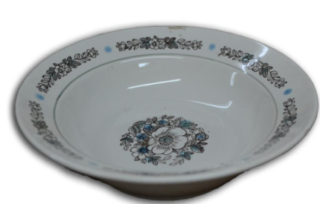
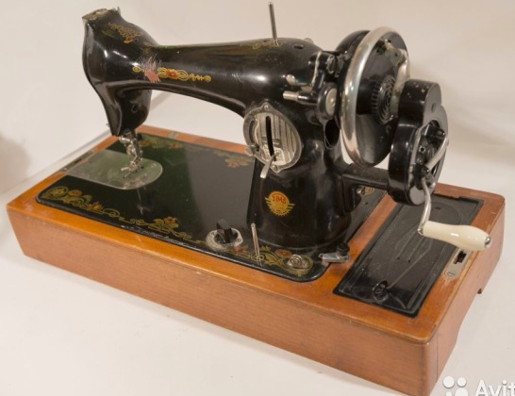
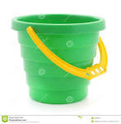

Slide 6
Варианты объединения предметов:
По цвету:
рубашка и ведро, листок у яблока (зеленый цвет)
По функциям:
-кастрюля и половник (половником наливают суп из кастрюли)
-тарелка и половник (половником наливают суп в тарелку)
-кастрюля и тарелка (из кастрюли суп наливают в тарелку)
По форме:
-тарелка и крышка кастрюли, донышко ведра (круглой формы)
По принадлежности к определенной группе:
-все предметы, кроме яблока (принадлежат к рукотворному миру)
-тарелка, кастрюля, половник (посуда)
По структуре:
-швейная машинка и колодец (вращающиеся ручки)
-ведро и кастрюля (наличие ручек)
По вкусу:
-конфета и яблоко (сладкие)
По материалу, из которого изготовлены предметы:
-кастрюля и половник (из металла)
-колодец и платформа швейной машинки (из дерева)

Slide 7
Дидактическое пособие
«Объедини предметы»
для детей старшего дошкольного возраста
Подготовила: Тихомирова Г.Ш.
Воспитатель МБДОУ
«ДС №471 г. Челябинска»

